Slide 1
Rådsledersamling
Stavanger bispedømme
Mai 2022

Slide 2
Kirkelig organisering
Status i prosessen tidlig mai 2022

Slide 3
Prosessen
Utredning av prostifellesråd på høring juni 2021
Seminar på Kirkemøtet november 2021
Fire delutredninger levert + alle høringssvar publisert januar 2022
Høringsoppsummering desember 2021 og mars 2022
Kirkerådets møter februar, mars og mai 2022
Kirkemøtet september 2022 fatter prinsippvedtak
Videre utredning og høring
Kirkemøtet august 2023 fatter vedtak om endringer i kirkeordningen

Slide 4
Kirkelig organisering - Den norske kirke (kirken.no)

Slide 5
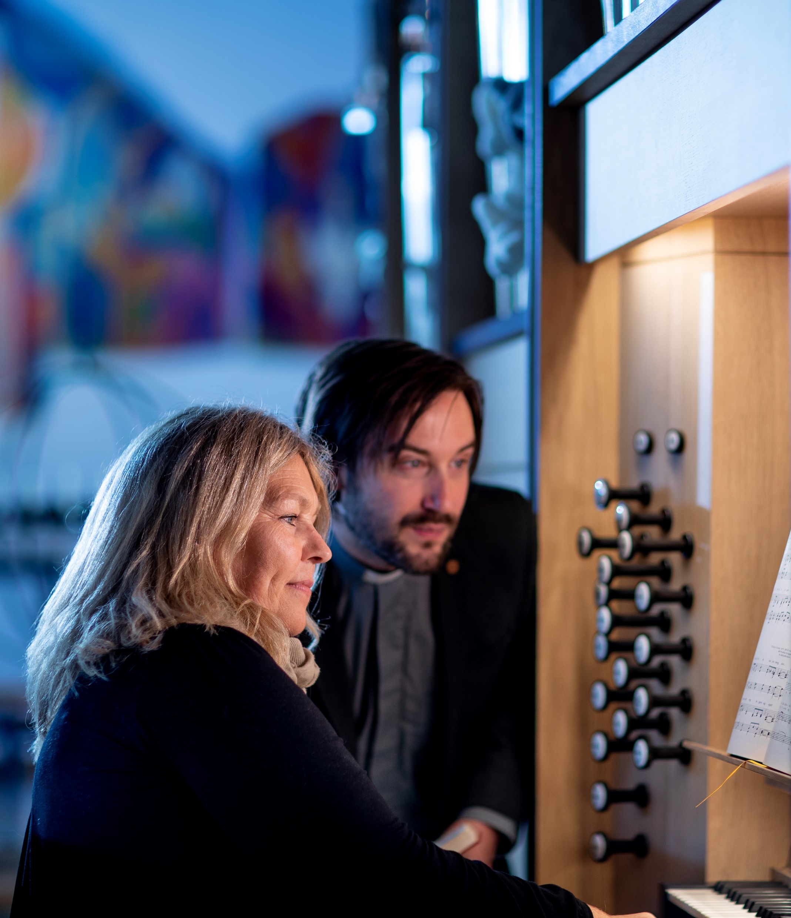
Hva skal vi oppnå?
En kirke med best mulig ressursforvaltning for oppdraget
God og kompetent arbeidsgiver med tverrfaglig ledelse
Enhetlig arbeidsgiverpraksis med mest mulig likebehandling
Felles arbeidsgiveransvar for lokalt ansatte
Samlende og bærekraftig løsning

Slide 6
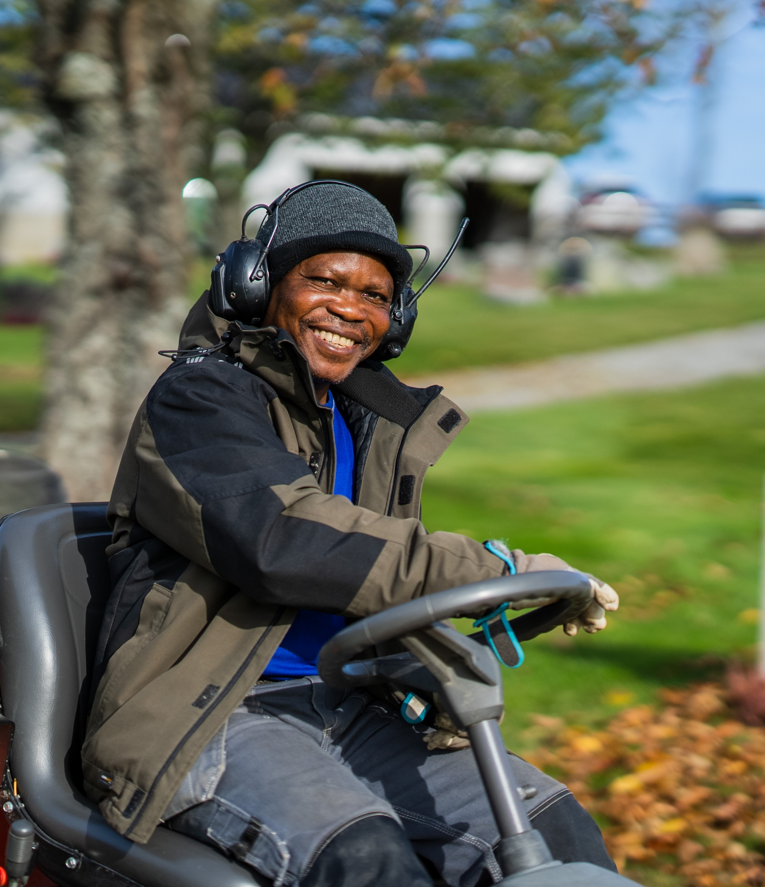
Høringene oppsummert om arbeidsgiveransvar
Verken kommuner eller kirkelige instanser ønsker prostifellesråd
Ønske om en arbeidsgiver
Høringen gir ikke klart svar om konkret modell for organisering

Slide 7
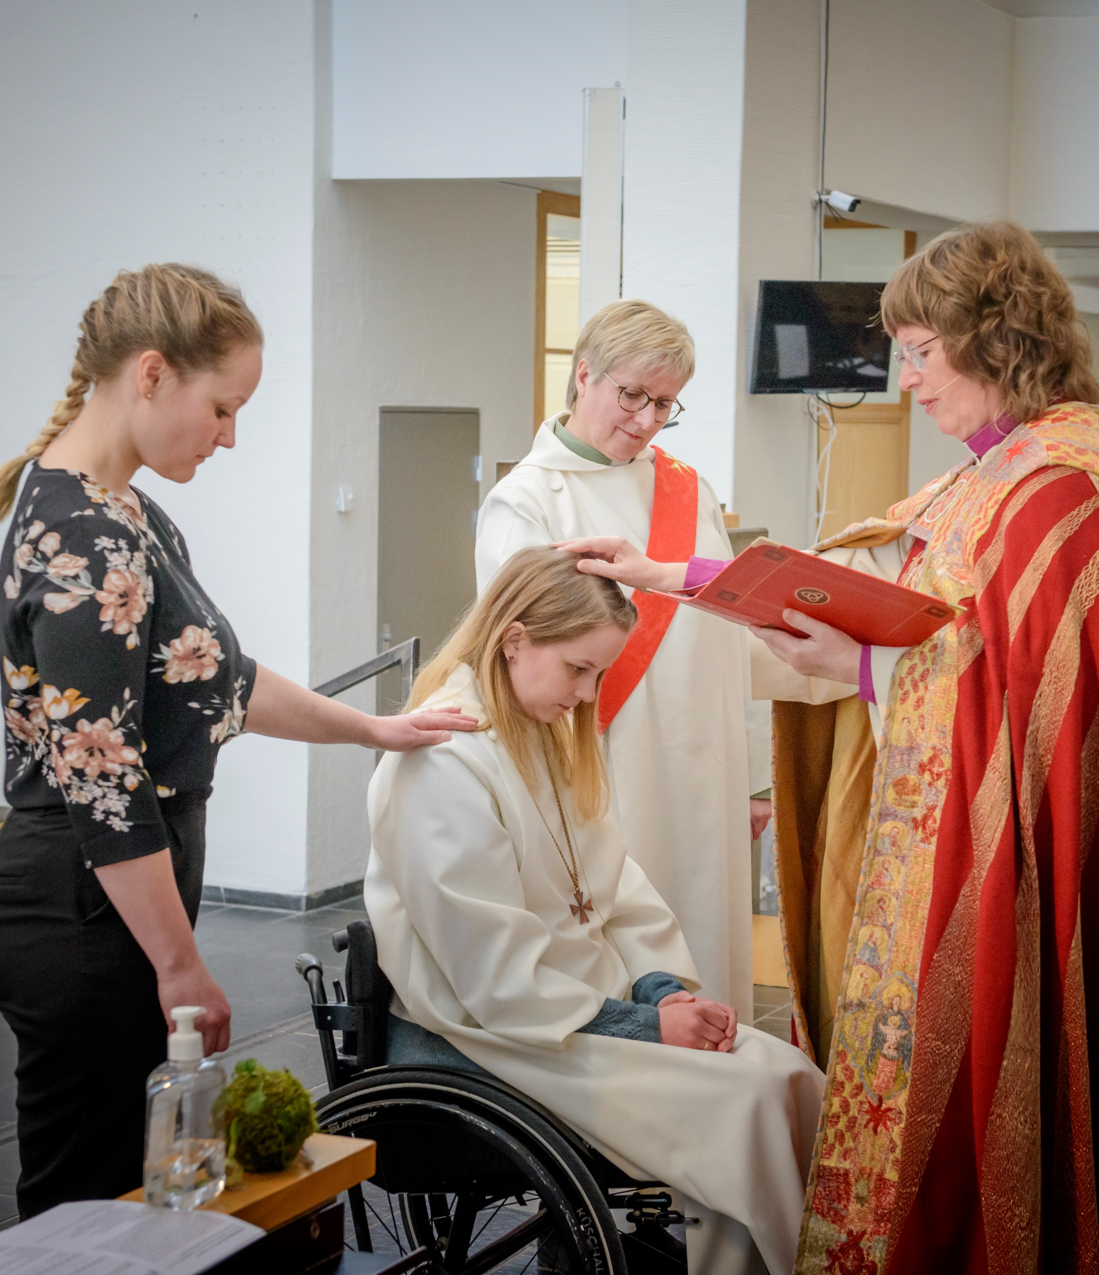
Ansettelser
Alle valgte råd:
Nærest mulig der arbeidet skal foregå
Menighetsrådets og biskopens rolle understrekes
Partssammensatte utvalg
Tilsettingsråd
Andre innspill:
Nasjonale ordninger for tilsettingsprosess

Slide 8
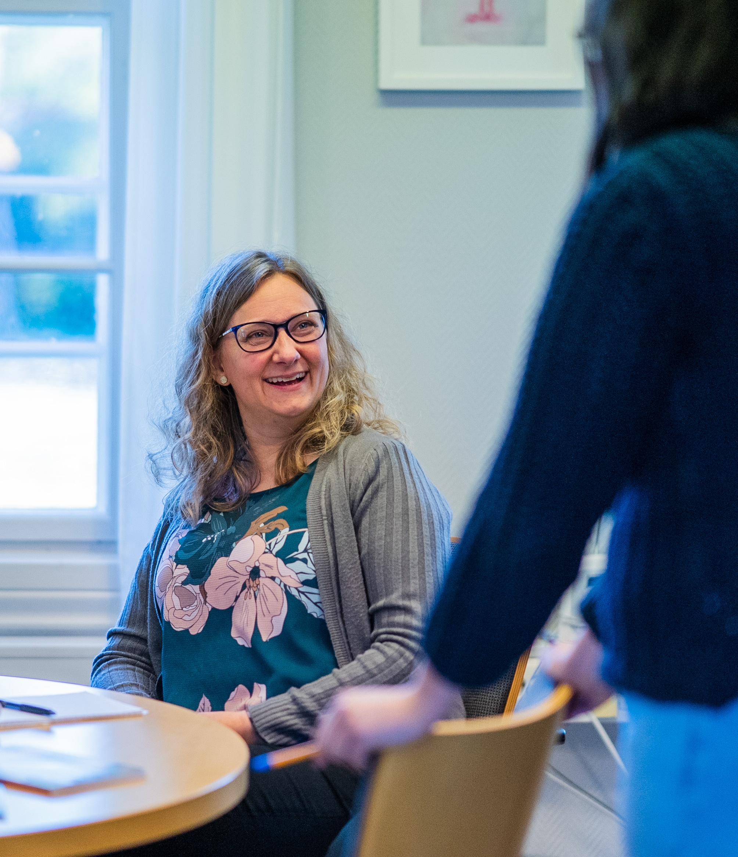
Daglig ledelse
Alle valgte råd:
Flertall/største gruppe: delt ledelse mellom daglig leder og prost
«Sidestilt og kompletterende ledelse, ulike roller og ansvar, ivaretar embete og råd»
KA + arbeidstakerorganisasjoner:
Flertall for daglig leder med prost i stab. (PF for delt ledelse)
«Tydelig, enhetlig og helhetlig strategisk ledelse, klart ansvar»

Slide 9

Biskopens tilsynsansvar
Viktig og sammenbindende
Ønsker en nær og synlig biskop
Menighetsråd:
  Samlende, åndelig veileder og inspirator for alle kirkelig tilsatte
  Teologisk kompetent tilstede i offentlig samtale
  Tilsyn og myndighetskontakt
Fellesråd:
  «Uten biskopens tilsynsansvar (..) er vi ingen Luthersk kirke»
  Styrket tilsynsrolle m/definert ansvar

Slide 10
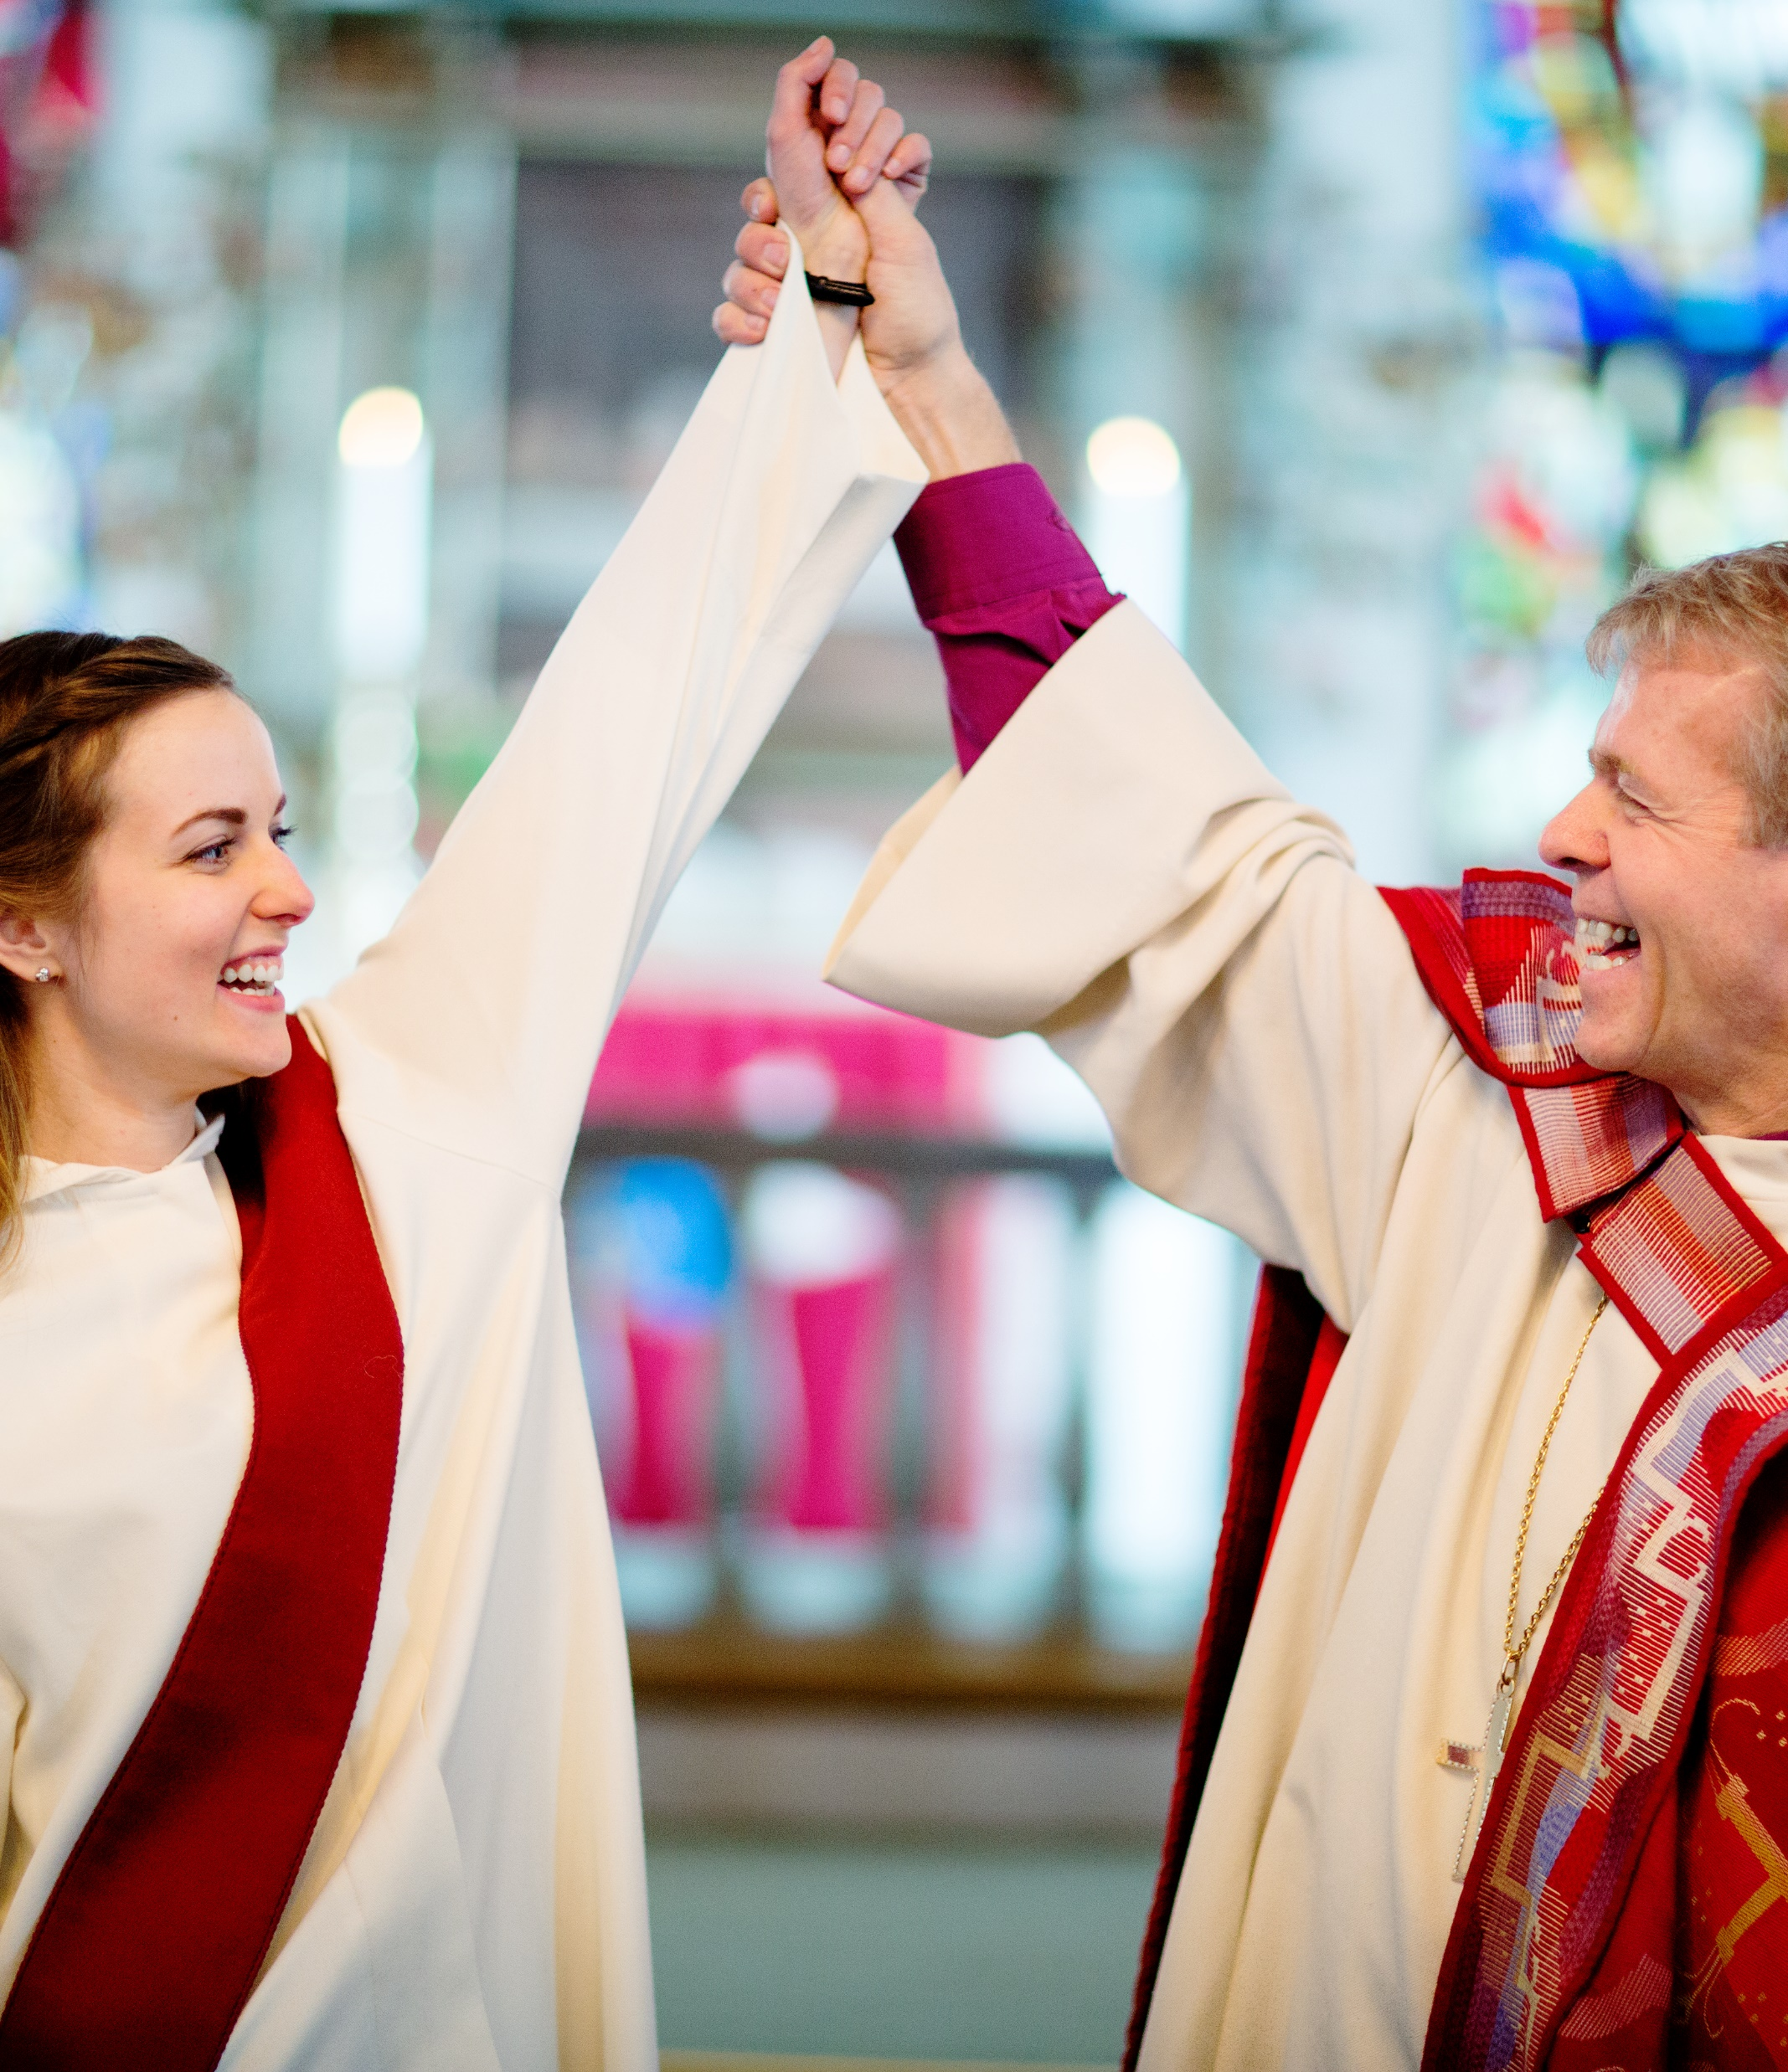
Sammenheng i kirken
Ønske i høringen om mer sammenhengende kirke
Sammenheng kan bety flere ting:
  Felles tro og bekjennelse
  Biskopens tilsyn
  Regelverk
  Demokratiske organer
  Organisasjonskultur
  Fellesløsninger (f. eks innen IKT, personal, lønn, regnskap, HMS)
  Struktur

Slide 11

Rammer i trossamfunnsloven
Trossamfunnet, soknet og rettssubjektet Den norske kirke
To finansieringskilder – kommunen og staten
To kjente nivåer for rettslig forankring – soknet og kirken nasjonalt
Utfordring: Èn arbeidsgiver på tvers av rettssubjekter og finansieringskilder
Kirkemøtets organiseringsmyndighet

Slide 12

Andre vurderinger
Utfordringer:
  Prestetjenesten kan ikke organiseres mer lokalt enn tilnærmet prostinivå
  Mange fellesråd i dag for små for ivaretakelse av bredt fagfelt og ansvarsområder – uansett modell
  Rekruttering og utvikling av fagkompetanse og fagmiljø i små enheter med brøk-stillinger.
  Arbeidsmiljøundersøkelser 2021: Dnk svakere på gjennomføring av mål, effektiv tidsbruk og faglig ledelse/oppfølging fra kirkefaglige stillinger.
Målsetting:
  God ivaretagelse av dialog og samarbeid lokalkirke og kommune.
  Soknet med nødvendig myndighet over egen virksomhet.
  God dialog og forankring i politisk prosess for samlende og bærekraftig løsning

Slide 13
Videre prosess

Slide 14
Kirkerådets vedtak 25. mars 2022
KR 25/22 Vedtak
Kirkerådet takker for arbeidet som høringsinstansene har lagt ned
Kirkerådet er opptatt av å finne en samlende og bærekraftig løsning
Kirkerådet ber om en sak til maimøtet med forslag til prinsippvedtak til Kirkemøtet 2022
  Saken skal beskrive og vurdere to alternative modeller for organisering av arbeidsgiveransvaret:
    En med utgangspunkt i soknet som arbeidsgiver
    En med utgangspunkt i rettssubjektet Den norske kirke som arbeidsgiver
  Saken skal vise modelluavhengige byggesteiner, risikoer ved modellene og økonomisk estimat
Bispedømmerådene oppfordres til tett kontakt med soknets organer i arbeidet med saken

Slide 15
Oppfølging av Kirkerådets vedtak pkt 2
Modelluavhengige byggesteiner:
  Styrking av virksomheten i soknet
  Ivaretakelse av god dialog og samarbeid mellom soknet og kommunen
  Styrket og konkretisert tilsyn fra biskopen
  Ledelse lokalt
  Mer enhetlig arbeidsgiverpolitikk og ledelseskultur for størst mulig likebehandling, involvering og verdsetting av ulike yrkesgrupper i trossamfunnet
  Nasjonale fellesløsninger

Slide 16
Oppfølging av Kirkerådets vedtak pkt 2 - forts
Saksgrunnlag til KR-møte 30. – 31. mai m/risikovurderinger av de to modellene m/kompenserende tiltak:
    En med utgangspunkt i soknet som arbeidsgiver
    En med utgangspunkt i rettssubjektet Den norske kirke som arbeidsgiver
Sosioøkonomiske konsekvensvurderinger
Uavhengig, pågående arbeid:
Digitale fellesløsninger på mange områder. HR: felles læringsplattform og avvikssystem + oppfølging av KM-vedtak om felles rekrutteringsstrategi for Dnk m/arbeidsgiverpolitikk og kompetanseutvikling

Slide 17
Oppfølging av KR-vedtak pkt 4: Dialog og forankring
Informasjon om høringsoppsummering og videre prosess i nettverksmøter med fellesrådsledere og kirkeverger i 10 av 11 bispedømmer 9.mars – 5. mai
5. april: møte mellom KR-leder og BDR-medl om møter mellom BDR-, FR- og MR-medlemmer i hvert bispedømme.
  Fulgt opp i møter m/stiftsdirektører og biskoper 6. april + 4. og 19. mai
  Informasjon utsendt alle BDR-ledere og stiftsdir 26. april
Kontaktmøter med arbeidstakerorganisasjoner, KA, KS, sentrale politikere og departementer

Slide 18
Spørsmål til gruppene
Samarbeid lokalt
  Hvilke eksisterende samarbeid kjenner dere til? (Mellom en eller flere kommuner? Mellom fellesråd, sokn og kommuner? Mellom prostier?)
  Hva er de positive erfaringene med disse samarbeidene? Hvor ligger utfordringene – og hva kan eventuelt bispedømmet/Kirkerådet bidra med i de situasjonene?
  Hvordan kan samarbeidet utvides eller utvikles?
  På hvilke områder er det størst behov for samarbeid?
Støtte fra kirken nasjonalt
  Hvilke områder bør ha fellestjenester i alle sokn, og hvilke fellestjenester oppleves som støttende og stimulerende for lokalkirken?
  Hvordan kan kirkeordningen og regler gjøre det enklere å samarbeide på tvers av kommuner?

Slide 19
Takk for oss!

